Slide 1


Slide 2
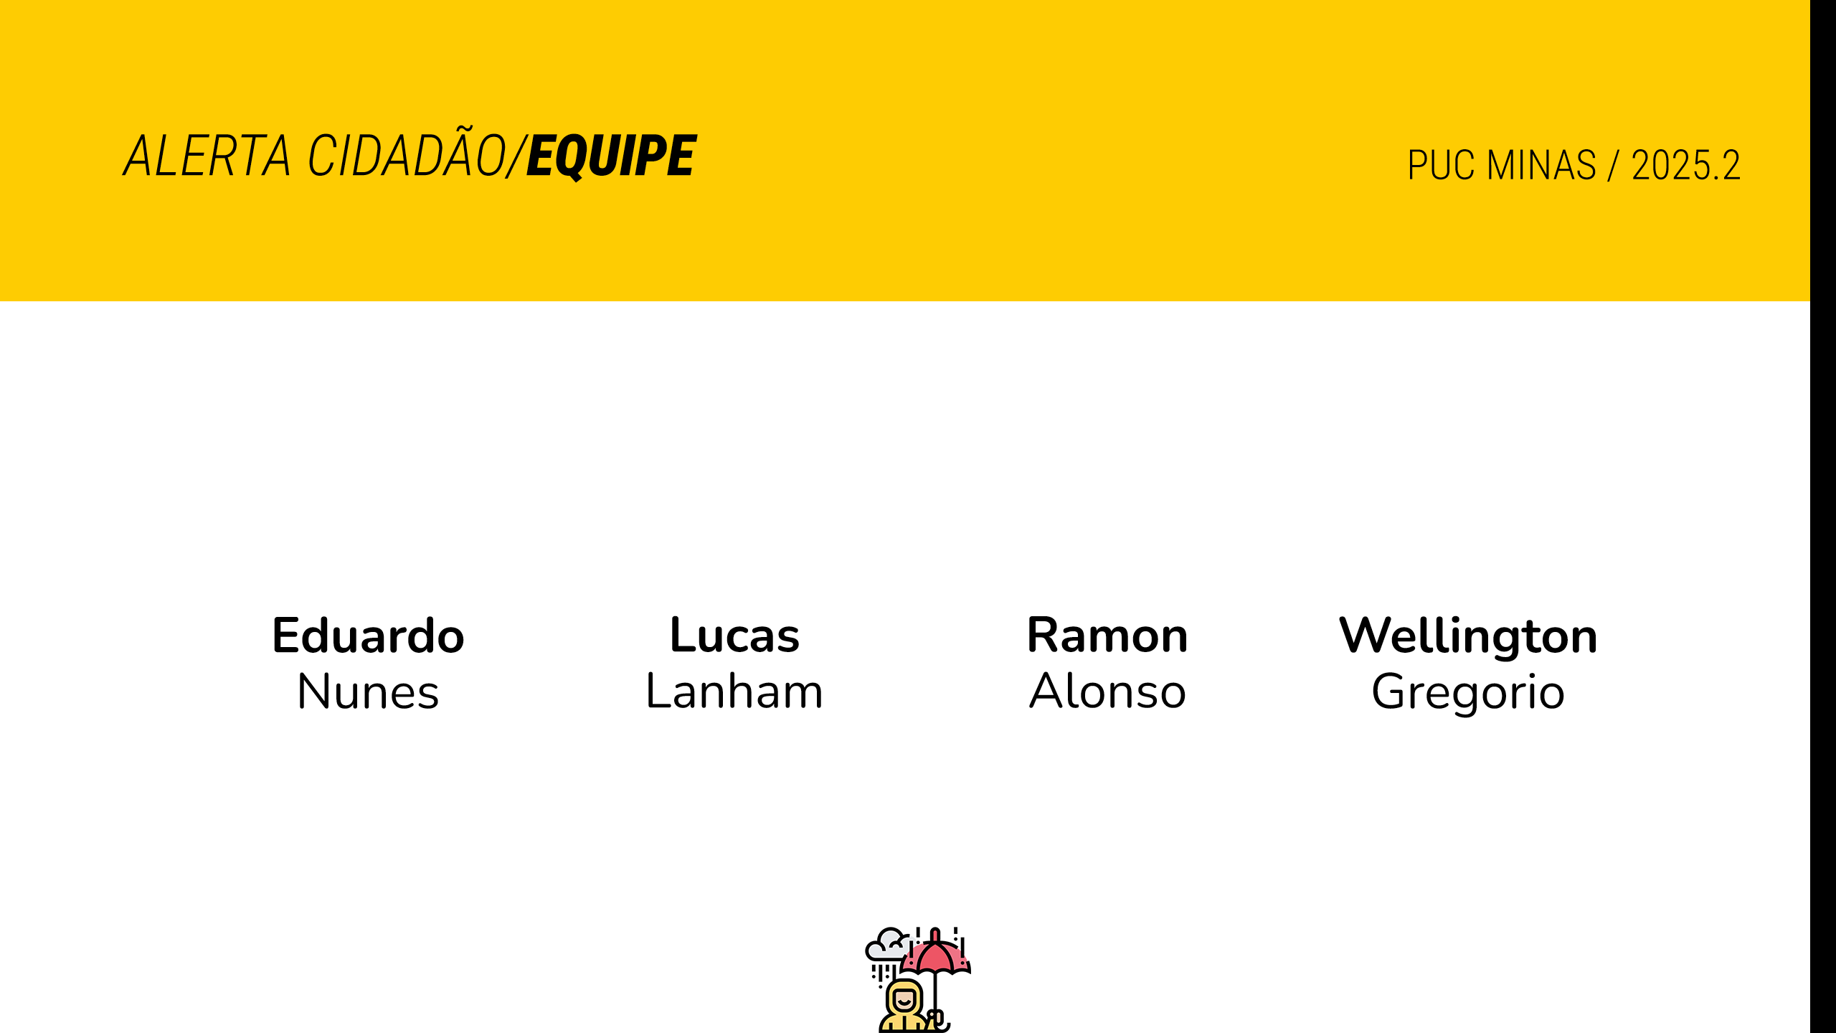

Slide 3
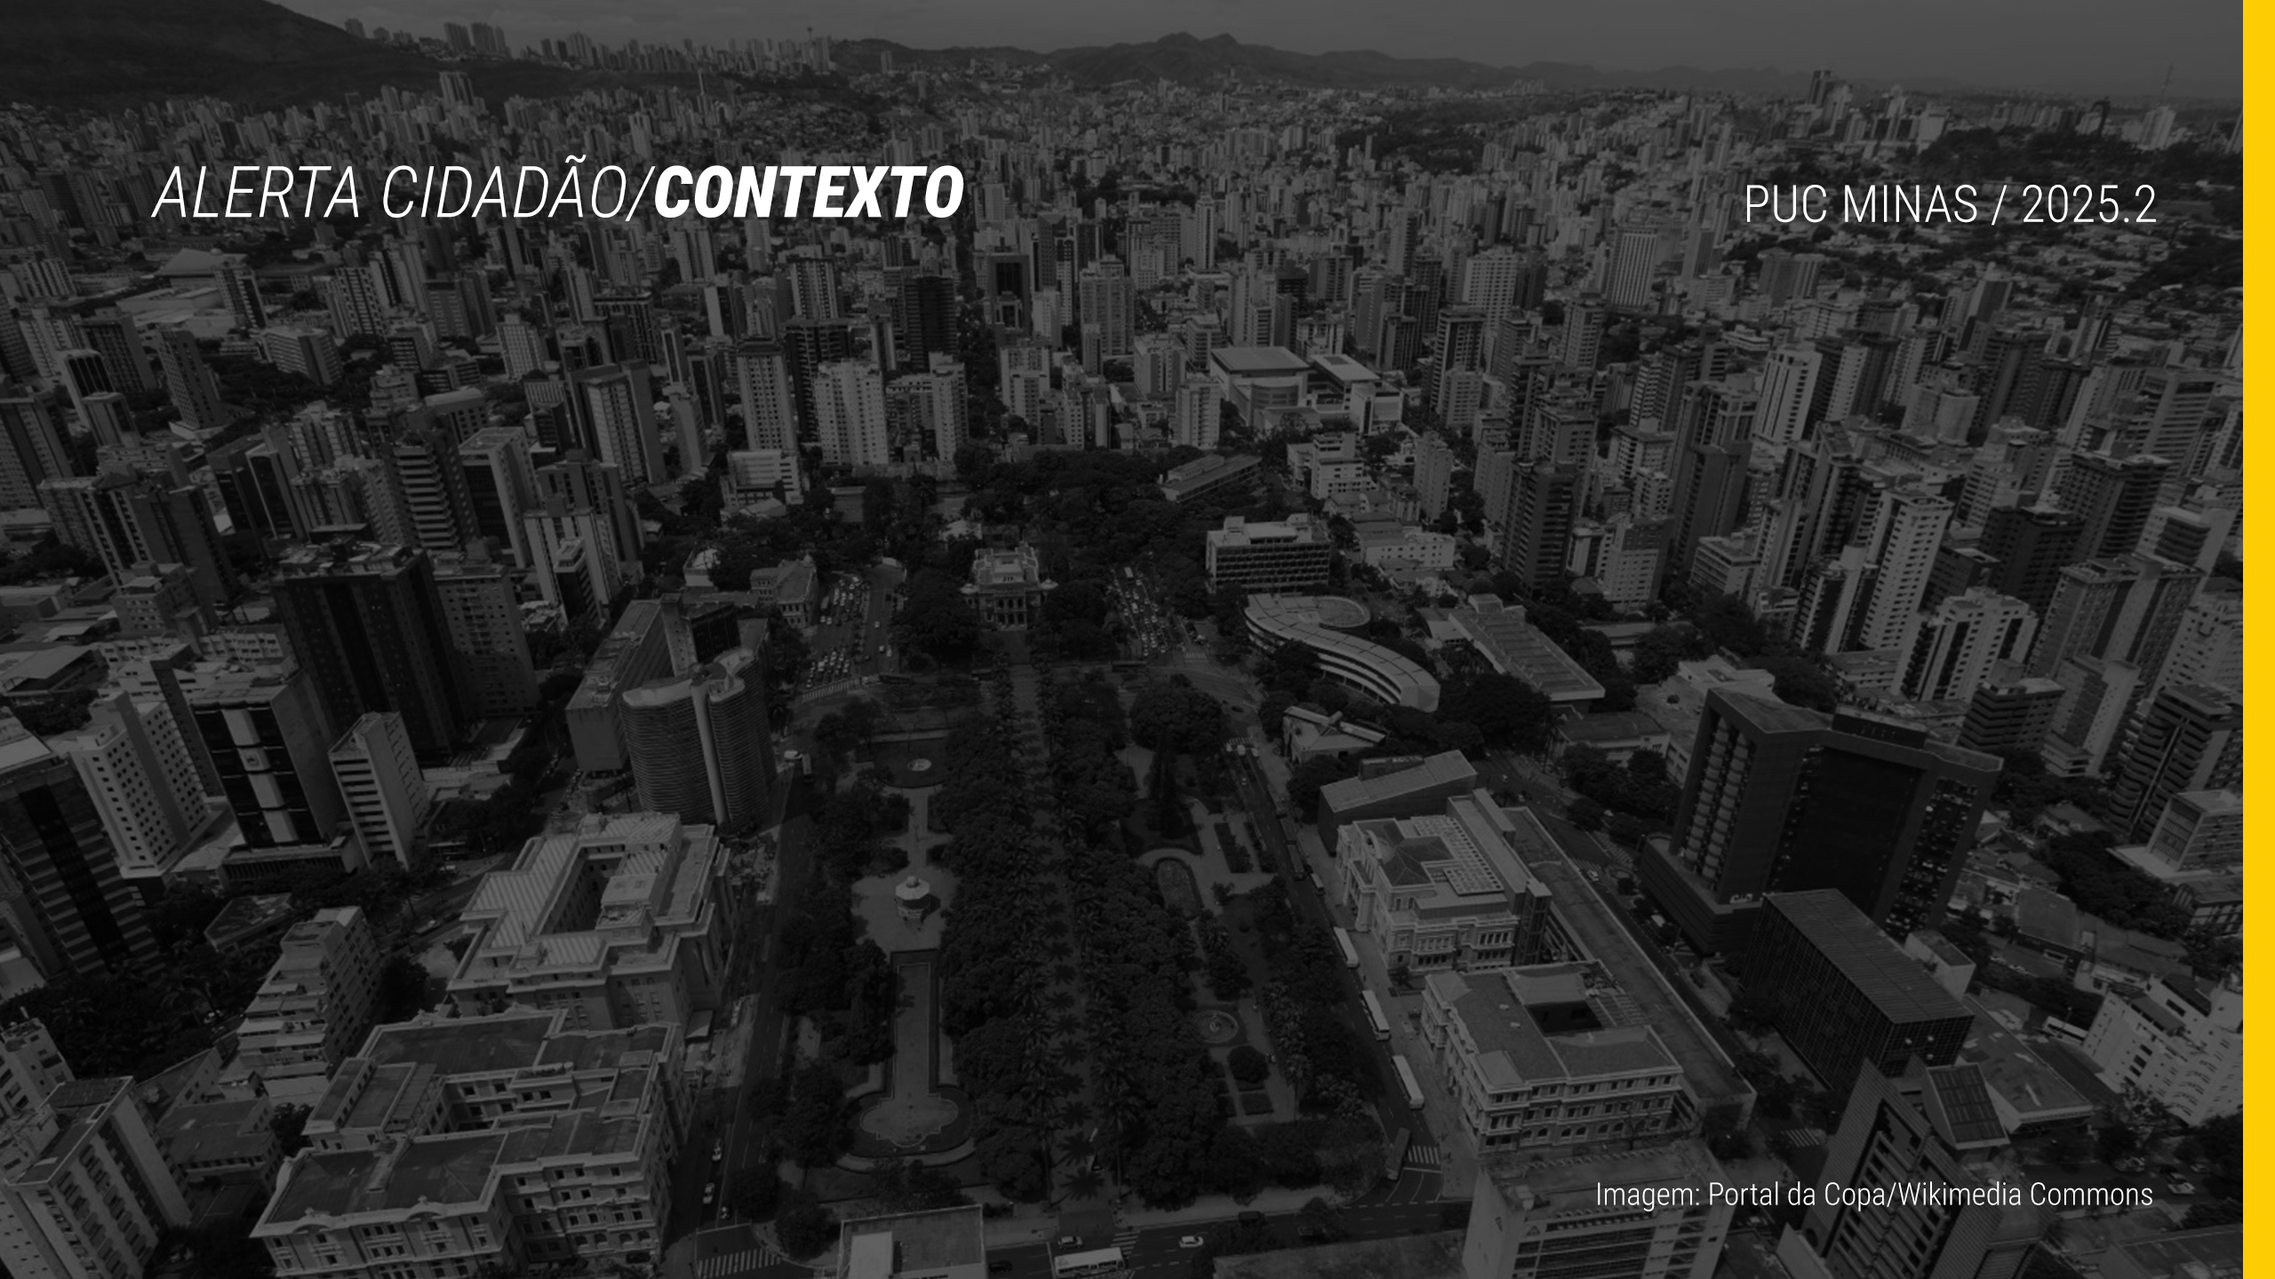
Dados recentes colocam Belo Horizonte na 4ª posição dentre as
cidades brasileiras mais vulneráveis a inundações. Cerca de 16%
da população da Capital Mineira se encontra em áreas de risco.

Slide 4
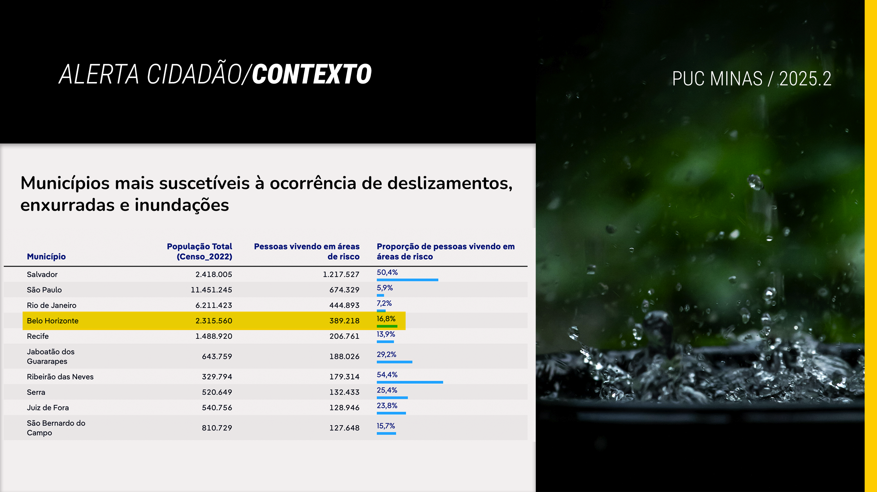
Fonte: Deutsche Welle Brasil

Slide 5
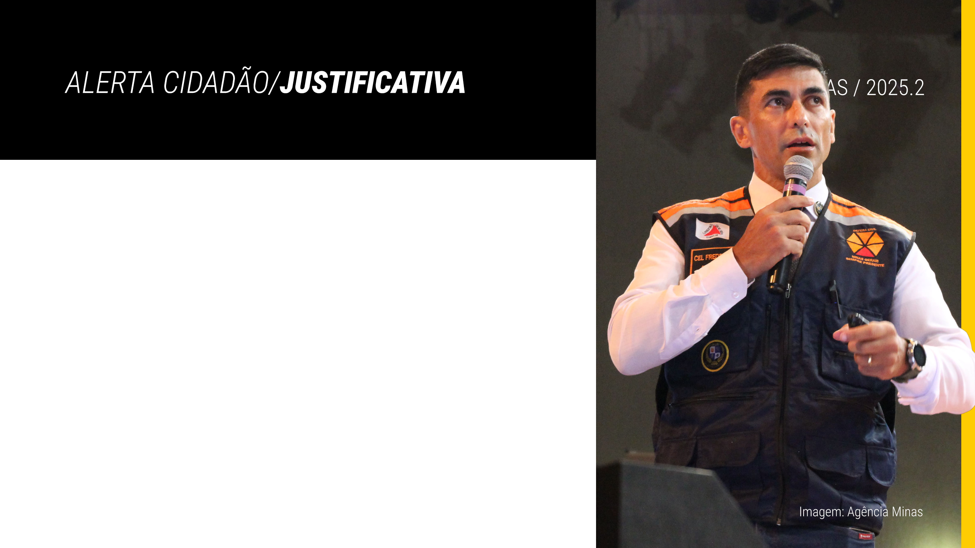
Atualmente, a notificação e o acompanhamento desses eventos dependem majoritariamente de canais de comunicação centralizados, como serviços de emergência (190, 193) ou ouvidorias municipais. No entanto, esses sistemas podem apresentar limitações como:
Demora na triagem e no repasse da informação
Falta de informações em tempo real para a população
Subaproveitamento do potencial da comunidade

Slide 6
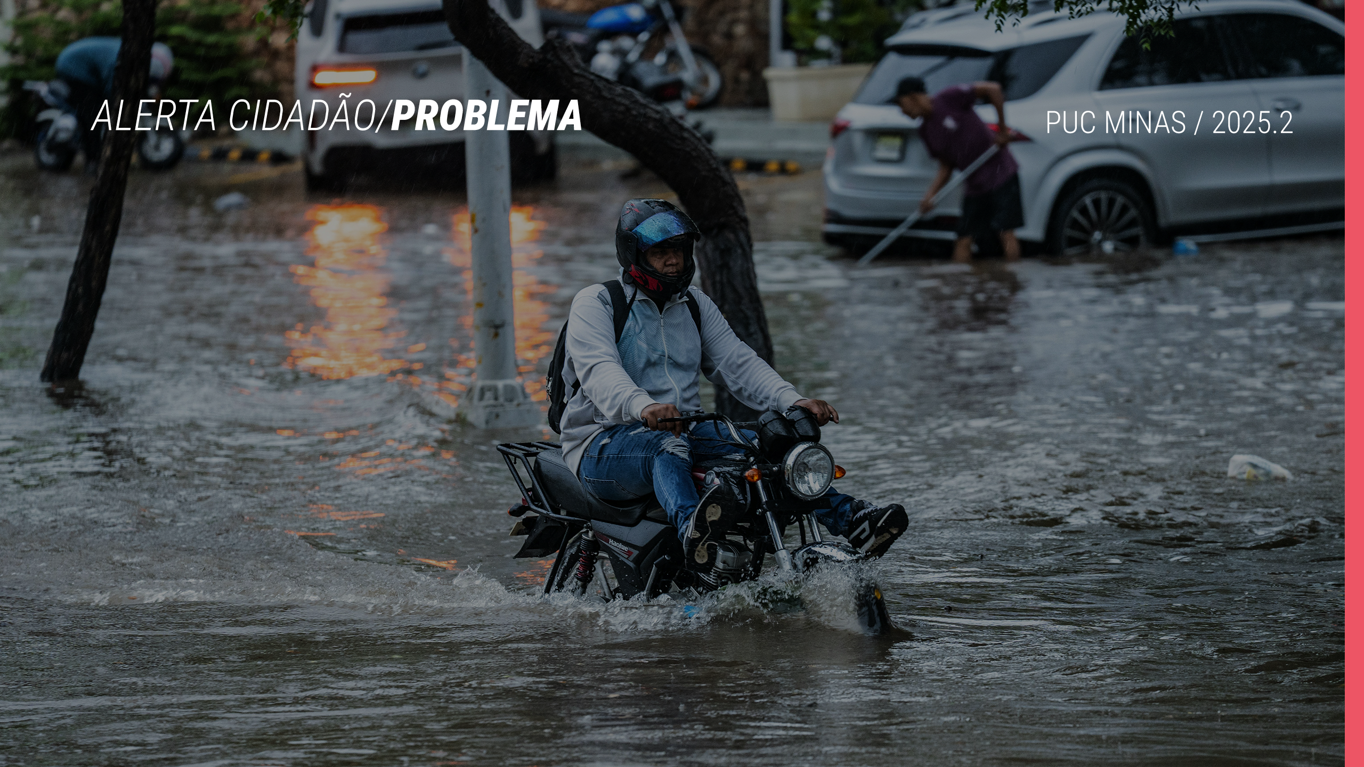
A dependência de canais oficiais centralizados
— como centrais de comando ou serviços de emergência —
acabam limitando a participação ativa da comunidade e muitas vezes
resultam em demora ou ausência de informação relevante.

Slide 7
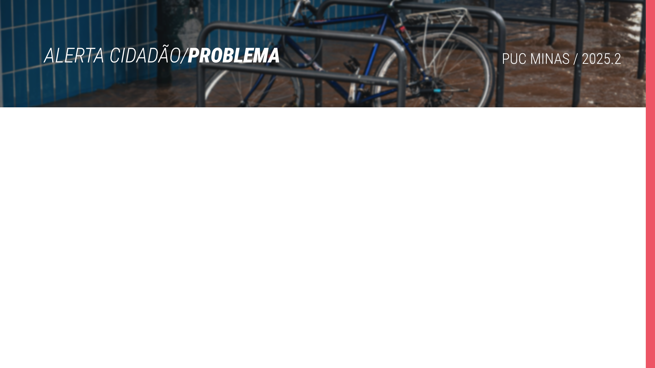
Também há um aspecto de desigualdade na participação: técnicas como o modelo bayesiano aplicado a dados de reportes em Nova York mostram que áreas com menores taxas de reporte, geralmente associadas a menos recursos socioeconômicos ou demográficos, tendem a ser negligenciadas nas ações públicas. Isso reforça a necessidade de sistemas que compensem essas discrepâncias e promovam equidade territorial (Gabriel Agostini, 2023).

Slide 8
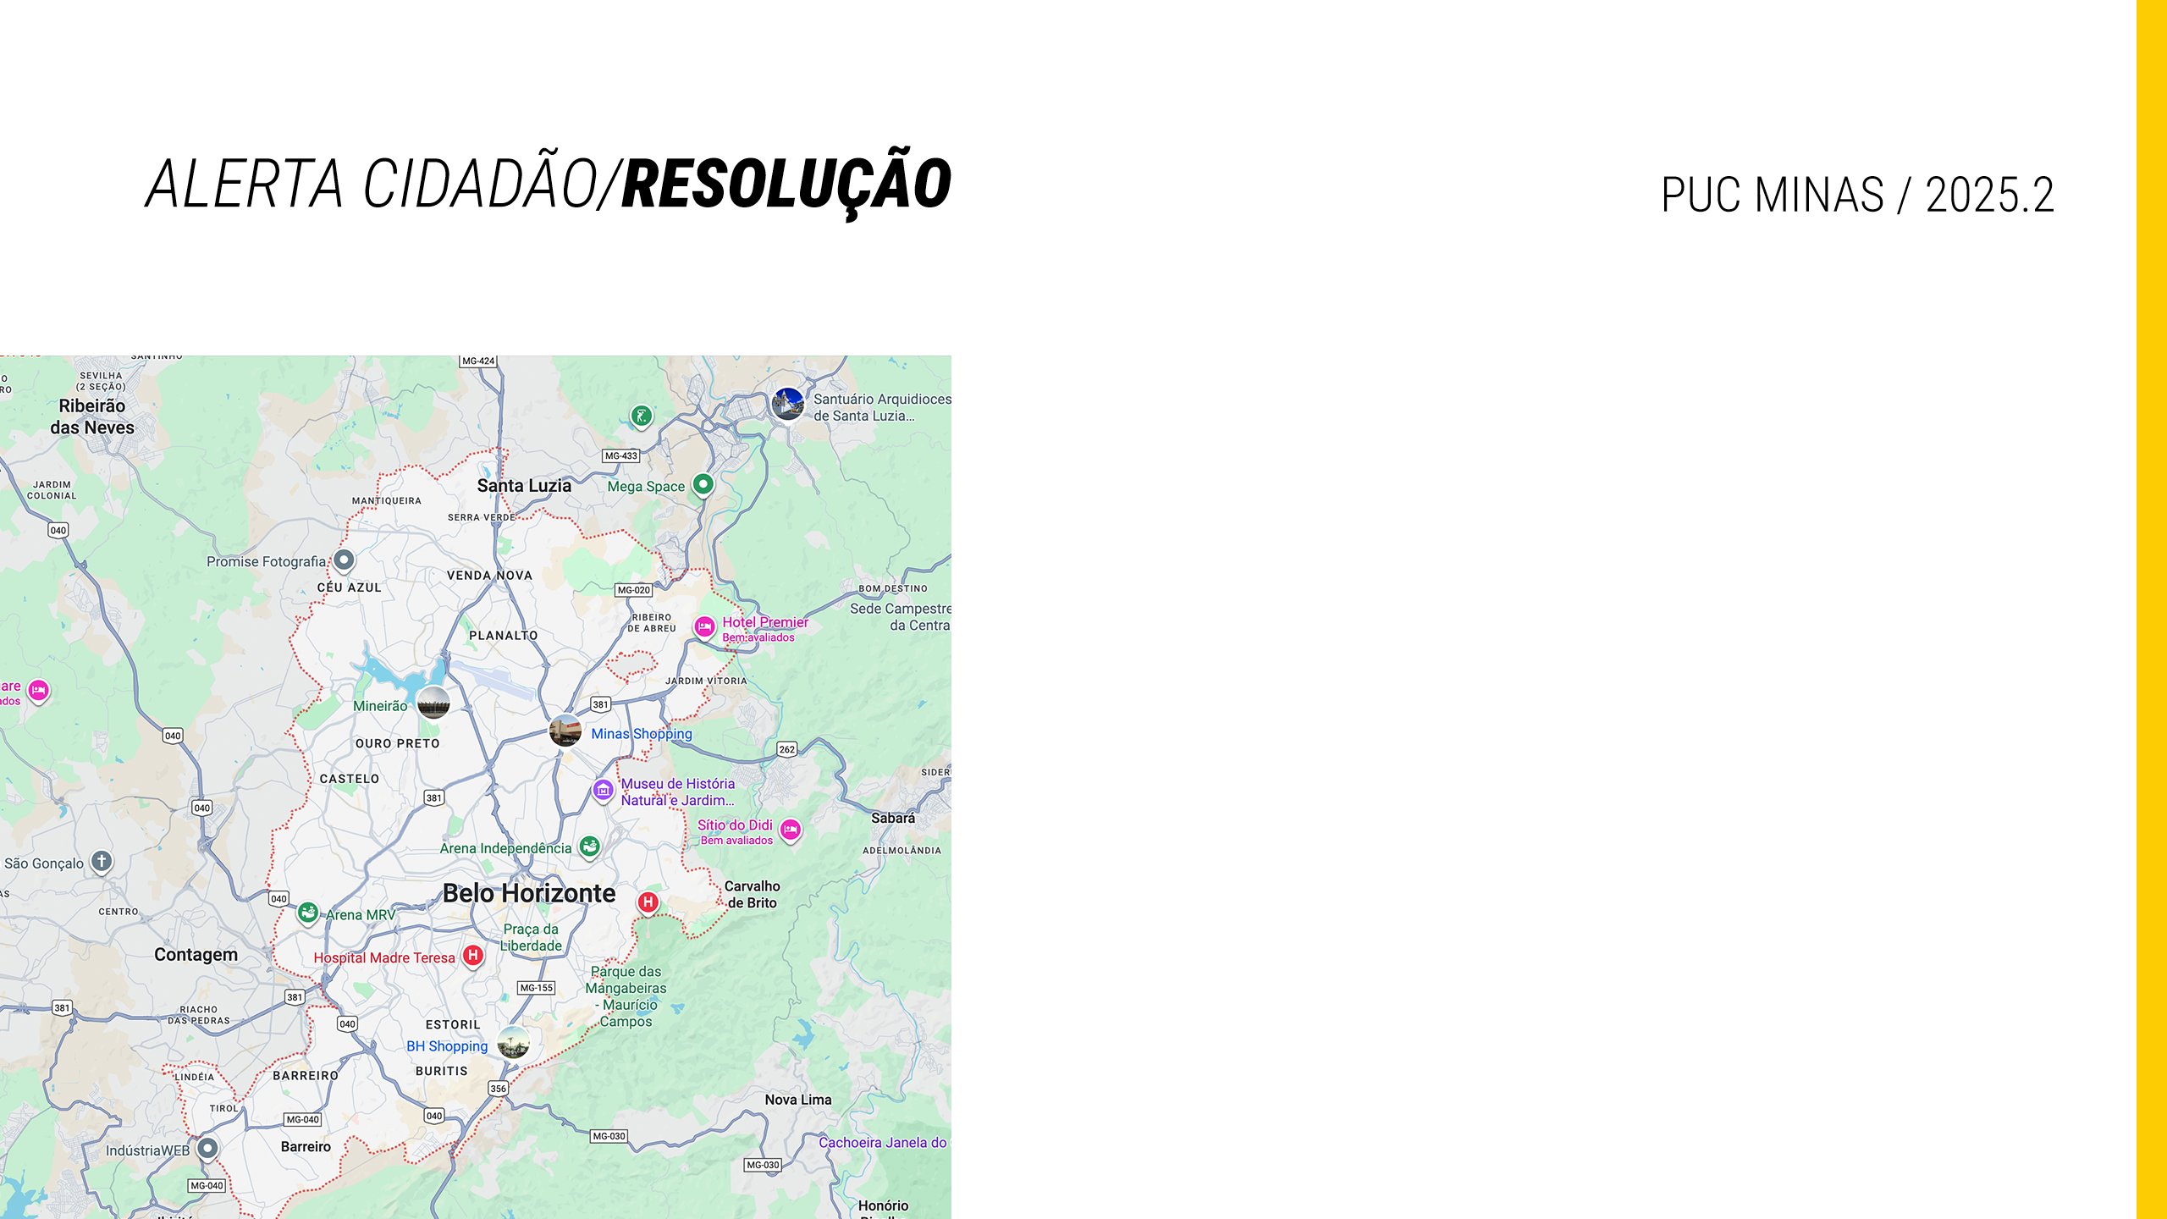
A proposta de um sistema que descentraliza a comunicação, permitindo que os próprios usuários reportem e visualizem ocorrências em um mapa, surge como uma solução inovadora para esses desafios, ao empoderar o cidadão com uma ferramenta simples e acessível.

Slide 9
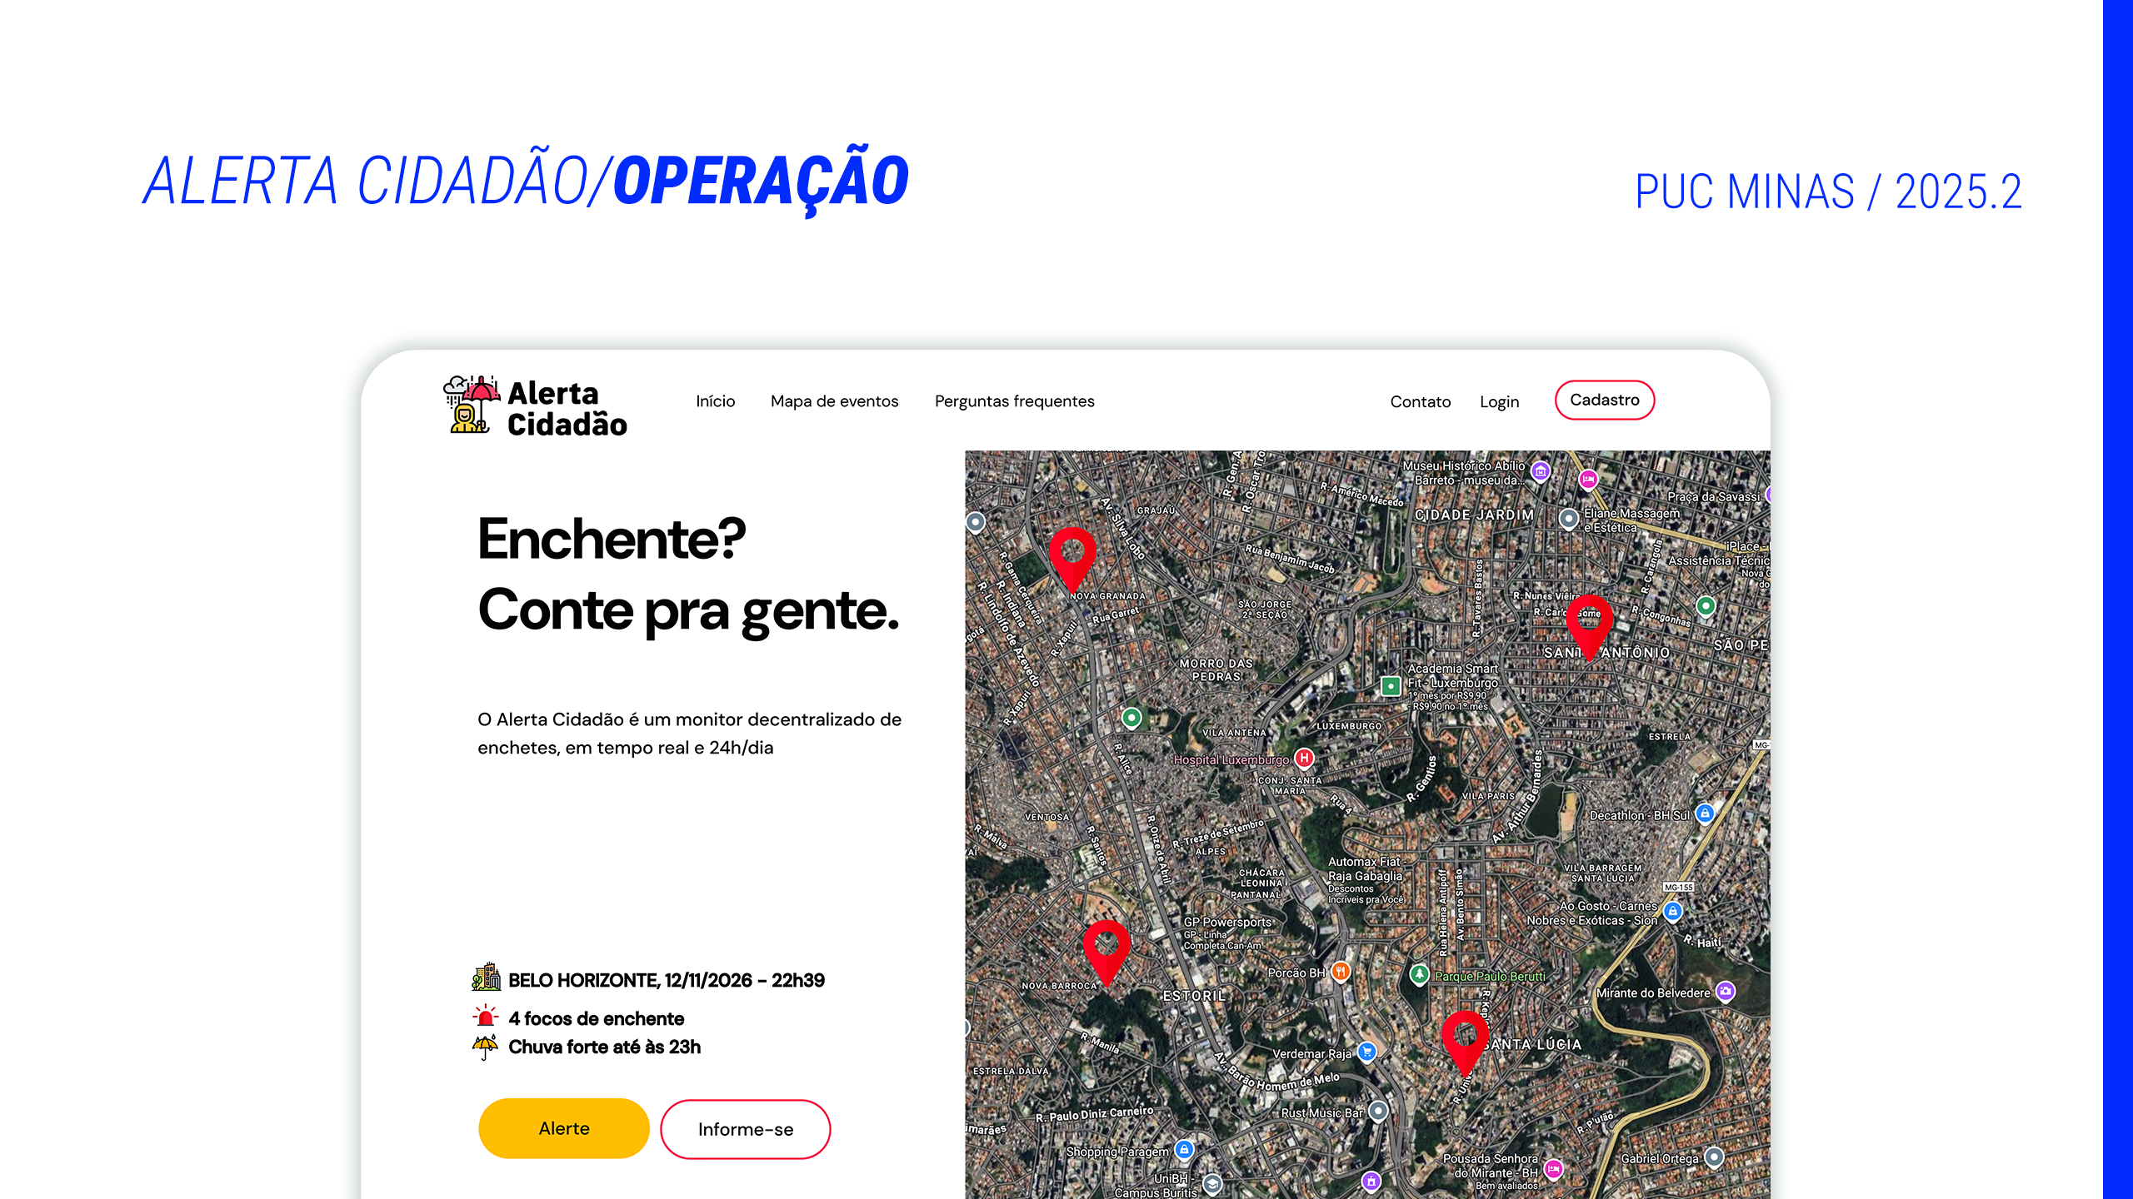

Slide 10
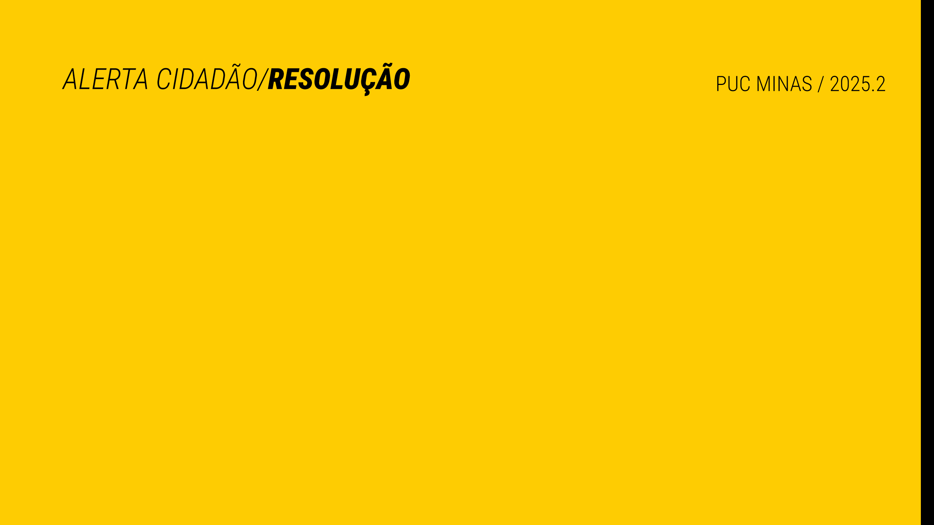
FERRAMENTAS SELECIONADAS PARA
GARANTIR PERFORMANCE E SEGURANÇA.

Slide 11
React + Vite (Performance)
Substituição do Create React App pelo Vite para garantir um ambiente de desenvolvimento ultra-rápido;
Build otimizado com ESModules, resultando em carregamento instantâneo da aplicação.
TypeScript (Confiabilidade)
Adoção de tipagem estática rigorosa;
Essencial para manipular objetos complexos da API do Google (ex: coordenadas LatLng, eventos de mapa e props de marcadores) sem erros em tempo de execução.
React Google Maps (Integração)
Permite controlar o mapa usando componentes React;
Nossa resolução técnica focou em performance e segurança de código. Usamos Vite para agilidade e TypeScript para garantir que os dados geográficos trafeguem sem erros de tipo

Slide 12
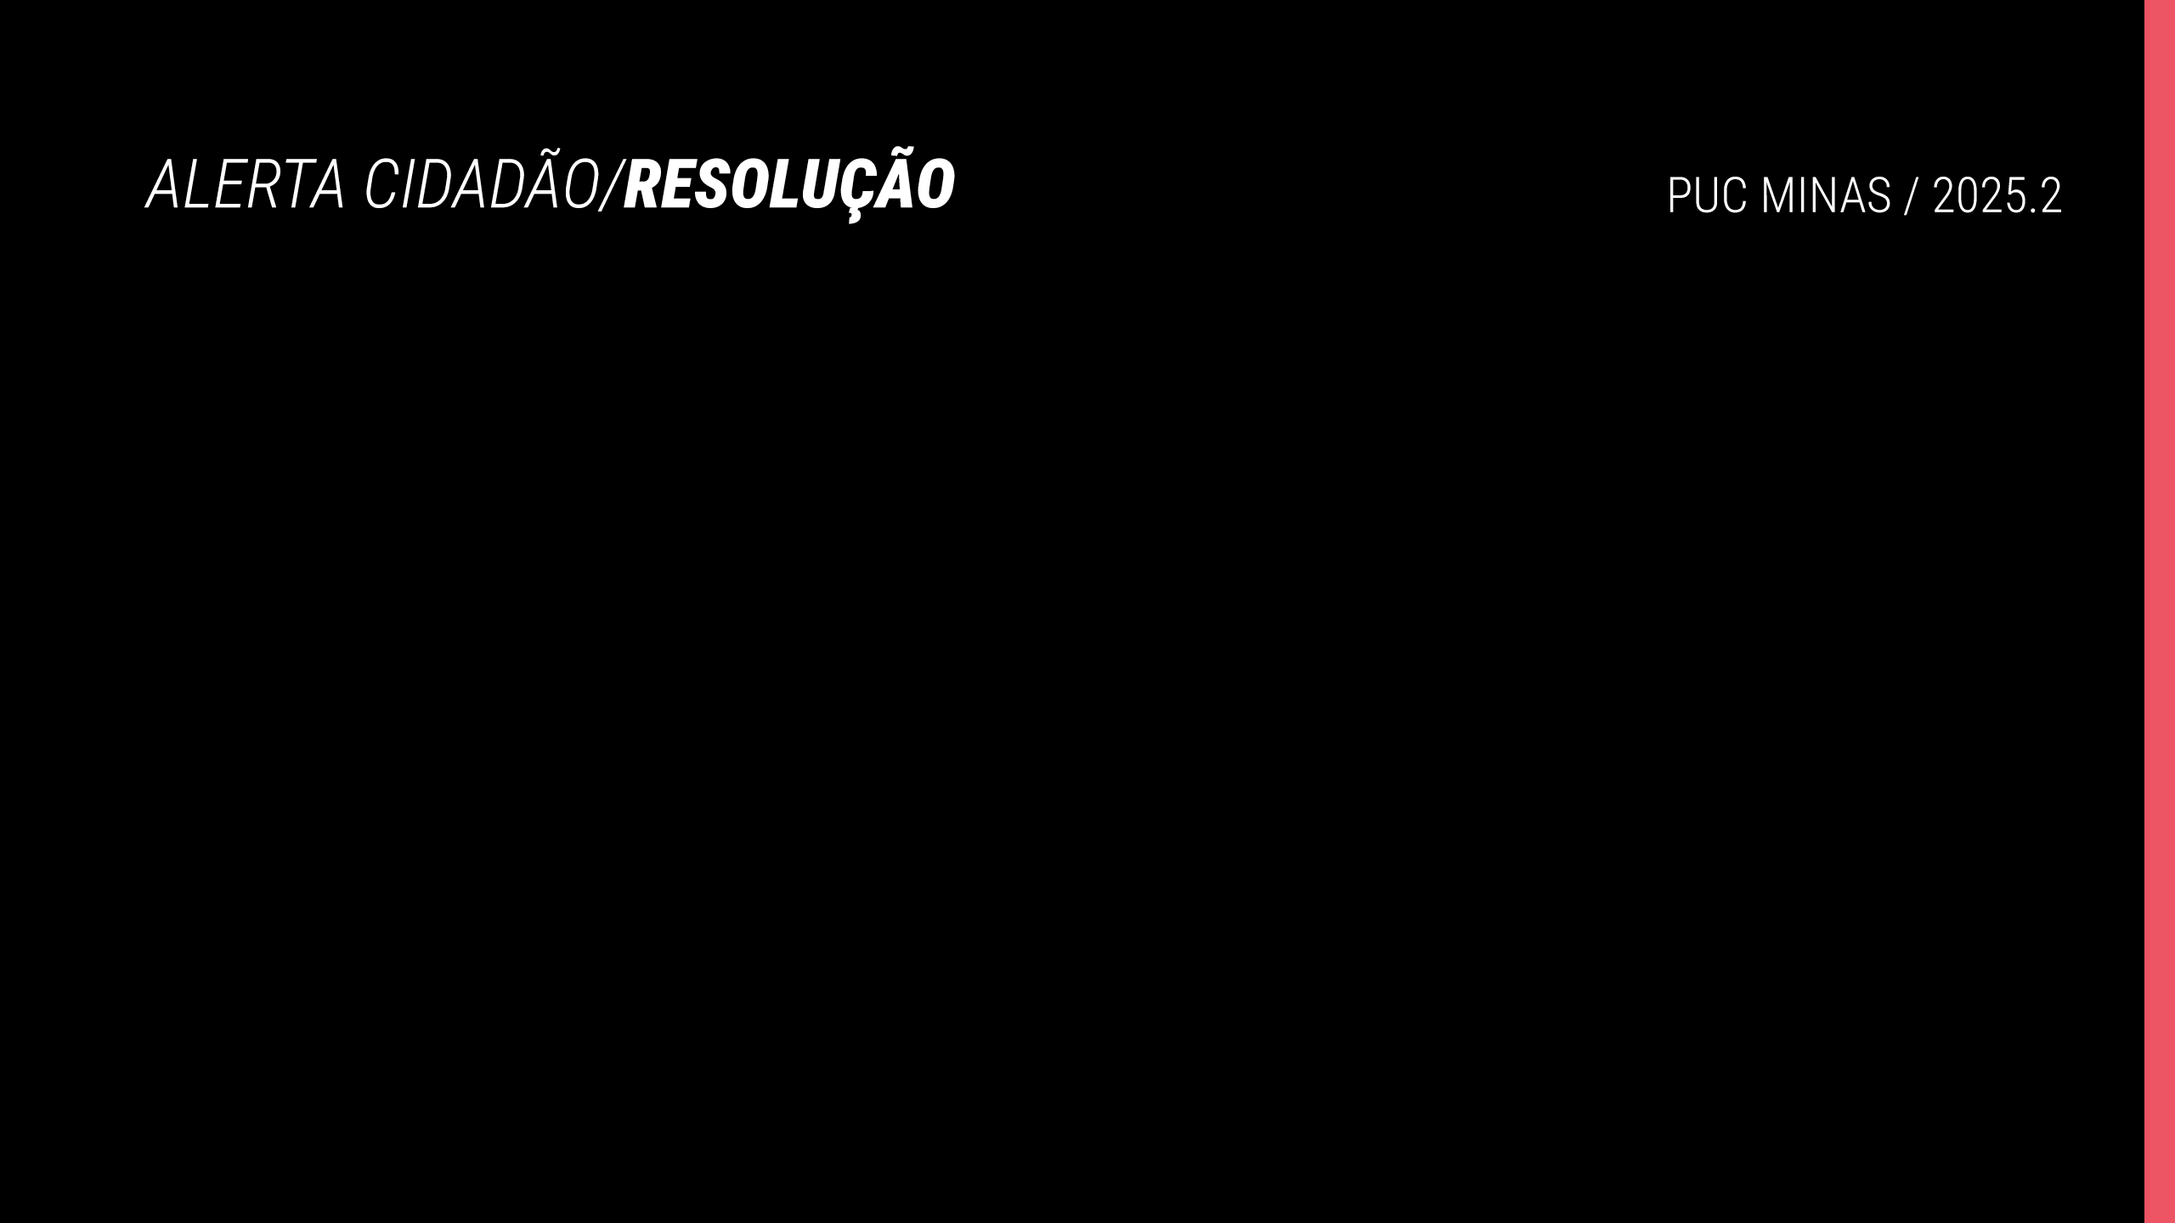
COMO O FRONT-END ESTRUTURA
E CONSOME O SERVIÇO DE MAPAS?

Slide 13
Arquitetura baseada em Componentes
Isolamento de responsabilidades: O mapa é um componente independente, recebendo configurações via props;
Facilidade de reutilização do componente de mapa em diferentes partes da interface.
Gerenciamento de Estado (Hooks)
Uso de useState e useCallback para controlar o zoom, centro do mapa e o ciclo de vida do carregamento;
Garante uma interface reativa que responde instantaneamente às ações do usuário.
Segurança e Carregamento Assíncrono
Proteção da API Key utilizando variáveis de ambiente padrão Vite (import.meta.env);
Na camada da aplicação, resolvemos o problema criando componentes isolados e seguros. Tratamos o carregamento do mapa de forma assíncrona para não impactar a experiência do usuário e protegemos as chaves de acesso via variáveis de ambiente.

Slide 14
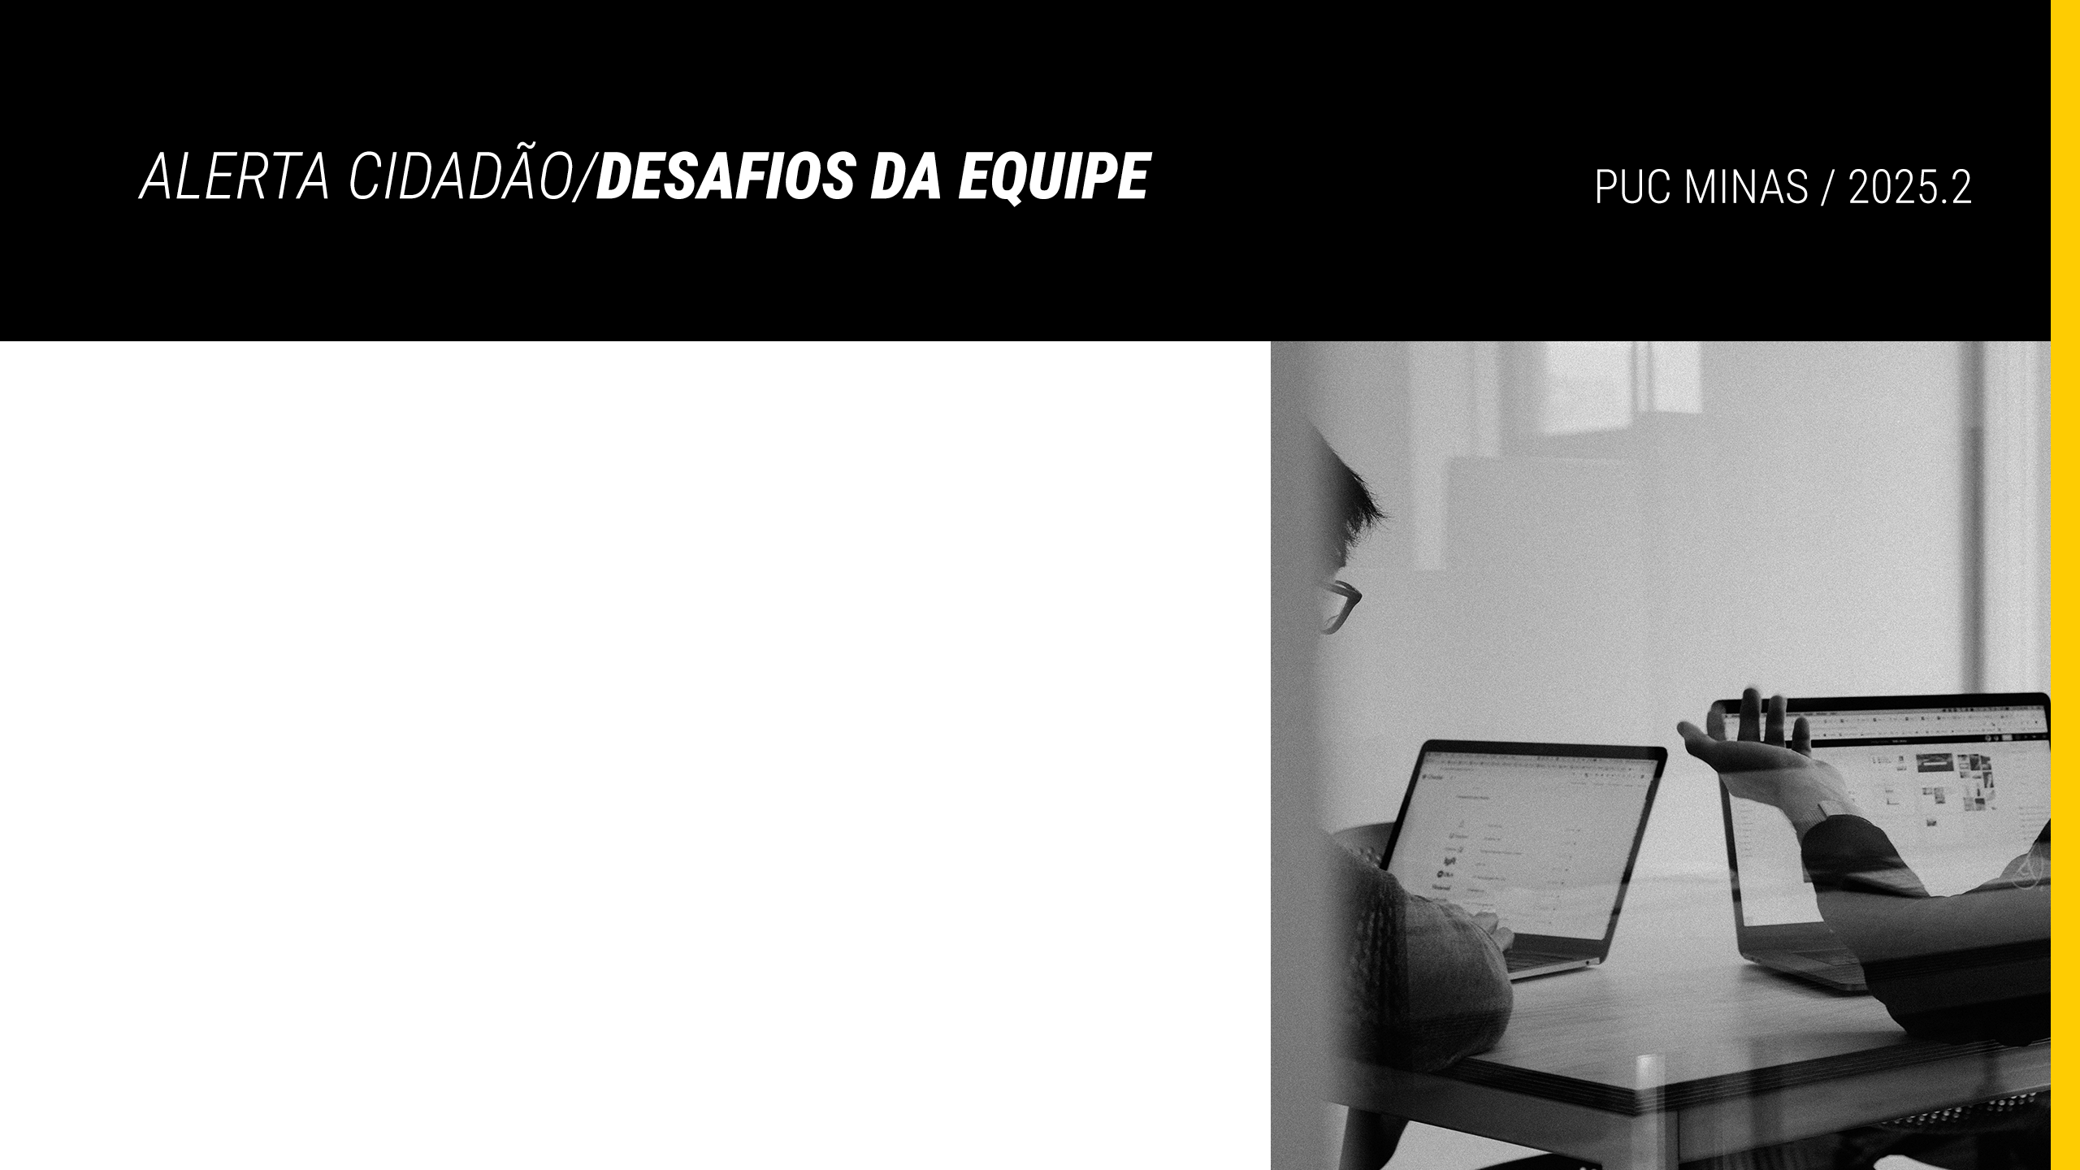
1. Trabalho em equipe
Apesar da distância e a dificuldade de conciliar agendas, acreditamos que superamos estes pontos com responsabilidade e inteligência.
2. Noções de design
Previamente já tínhamos conhecimento de algumas linguagens e isso trouxe mais tempo para os estudos e aplicações de UX.
3. Integrações de API
Integrações quase sempre demandam considerável atenção, principalmente para iniciantes.

Slide 15
REFERÊNCIAS
PREFEITURA DE BELO HORIZONTE, 2018. Cartas de inundações. Disponível em: https://prefeitura.pbh.gov.br/obras-e-infraestrutura/informacoes/diretoria-de-gestao-de-aguas-urbanas/cartas-de-inundacoes. Acesso em: 5 set. 2025.
FRIGHETTO, Maurício. Brasil tem 1.942 cidades com áreas de risco. Deutsche Welle, Bonn, Jun. 2024. Disponível em: https://p.dw.com/p/4h8SC. Acesso em: 5 set. 2025.
AGOSTINI, Gabriel. A Bayesian Spatial Model to Correct Under-Reporting in Urban Crowdsourcing. Disponível em: https://arxiv.org/abs/2312.11754. Acesso em: 5 set. 2025.
Imagens de Unsplash. Disponíveis em https://unsplash.com.

Slide 16


